Slide 1

Вред и Польза микроволновой печи.
Муниципальное бюджетное общеобразовательное учреждение
«Гимназия №1»
Автор: Акулов Иван 8Б

Slide 2
Введение.
Цель: Выяснить, как устроена микроволновая печь, и какие вред и пользу приносит.
Задачи:
-Узнать как появилась микроволновая печь.
-Определить понятие “микроволновая печь”.
-Изучить как устроена микроволновая печь.
- Определить пользу и вред использования микроволновой печи.
-Рассмотреть, какую посуду можно, использовать, а какую нельзя.
-Сделать вывод.
Гипотеза: Предполагаю, что, микроволновая печь не представляет опасности для использующего её человека.
Тип проекта: исследовательский.
Продукт проекта: Брошюра с советами по использованию микроволновой печи.

Slide 3
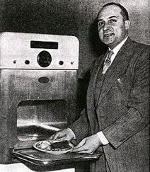
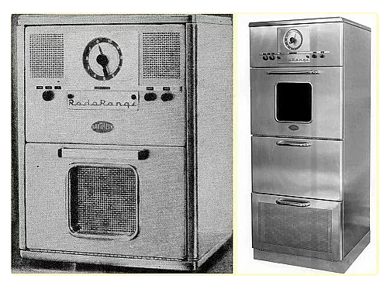
История Создания.
13 июня 1941 года в газете «Труд» вышла заметка с описанием специальной установки, использовавшей токи ультравысокой частоты для обработки мясных продуктов, которая была разработана в лаборатории магнитных волн Всесоюзного научно-исследовательского института мясной промышленности
В 1945 году Американский инженер Перси Спенсер впервые заметил способность сверхвысокочастотного излучения к нагреванию продуктов и запатентовал микроволновую печь.
Первая в мире СВЧ-печь «Radarange» была выпущена в 1947 году фирмой Raytheon
Её высота была примерно равна человеческому росту, масса 340 кг, мощность — 3 кВт, что примерно в два раза больше мощности современной бытовой СВЧ-печи.

Slide 4
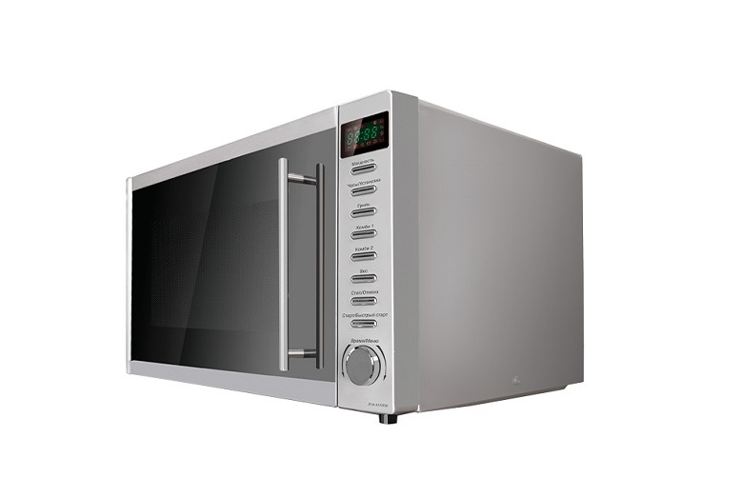
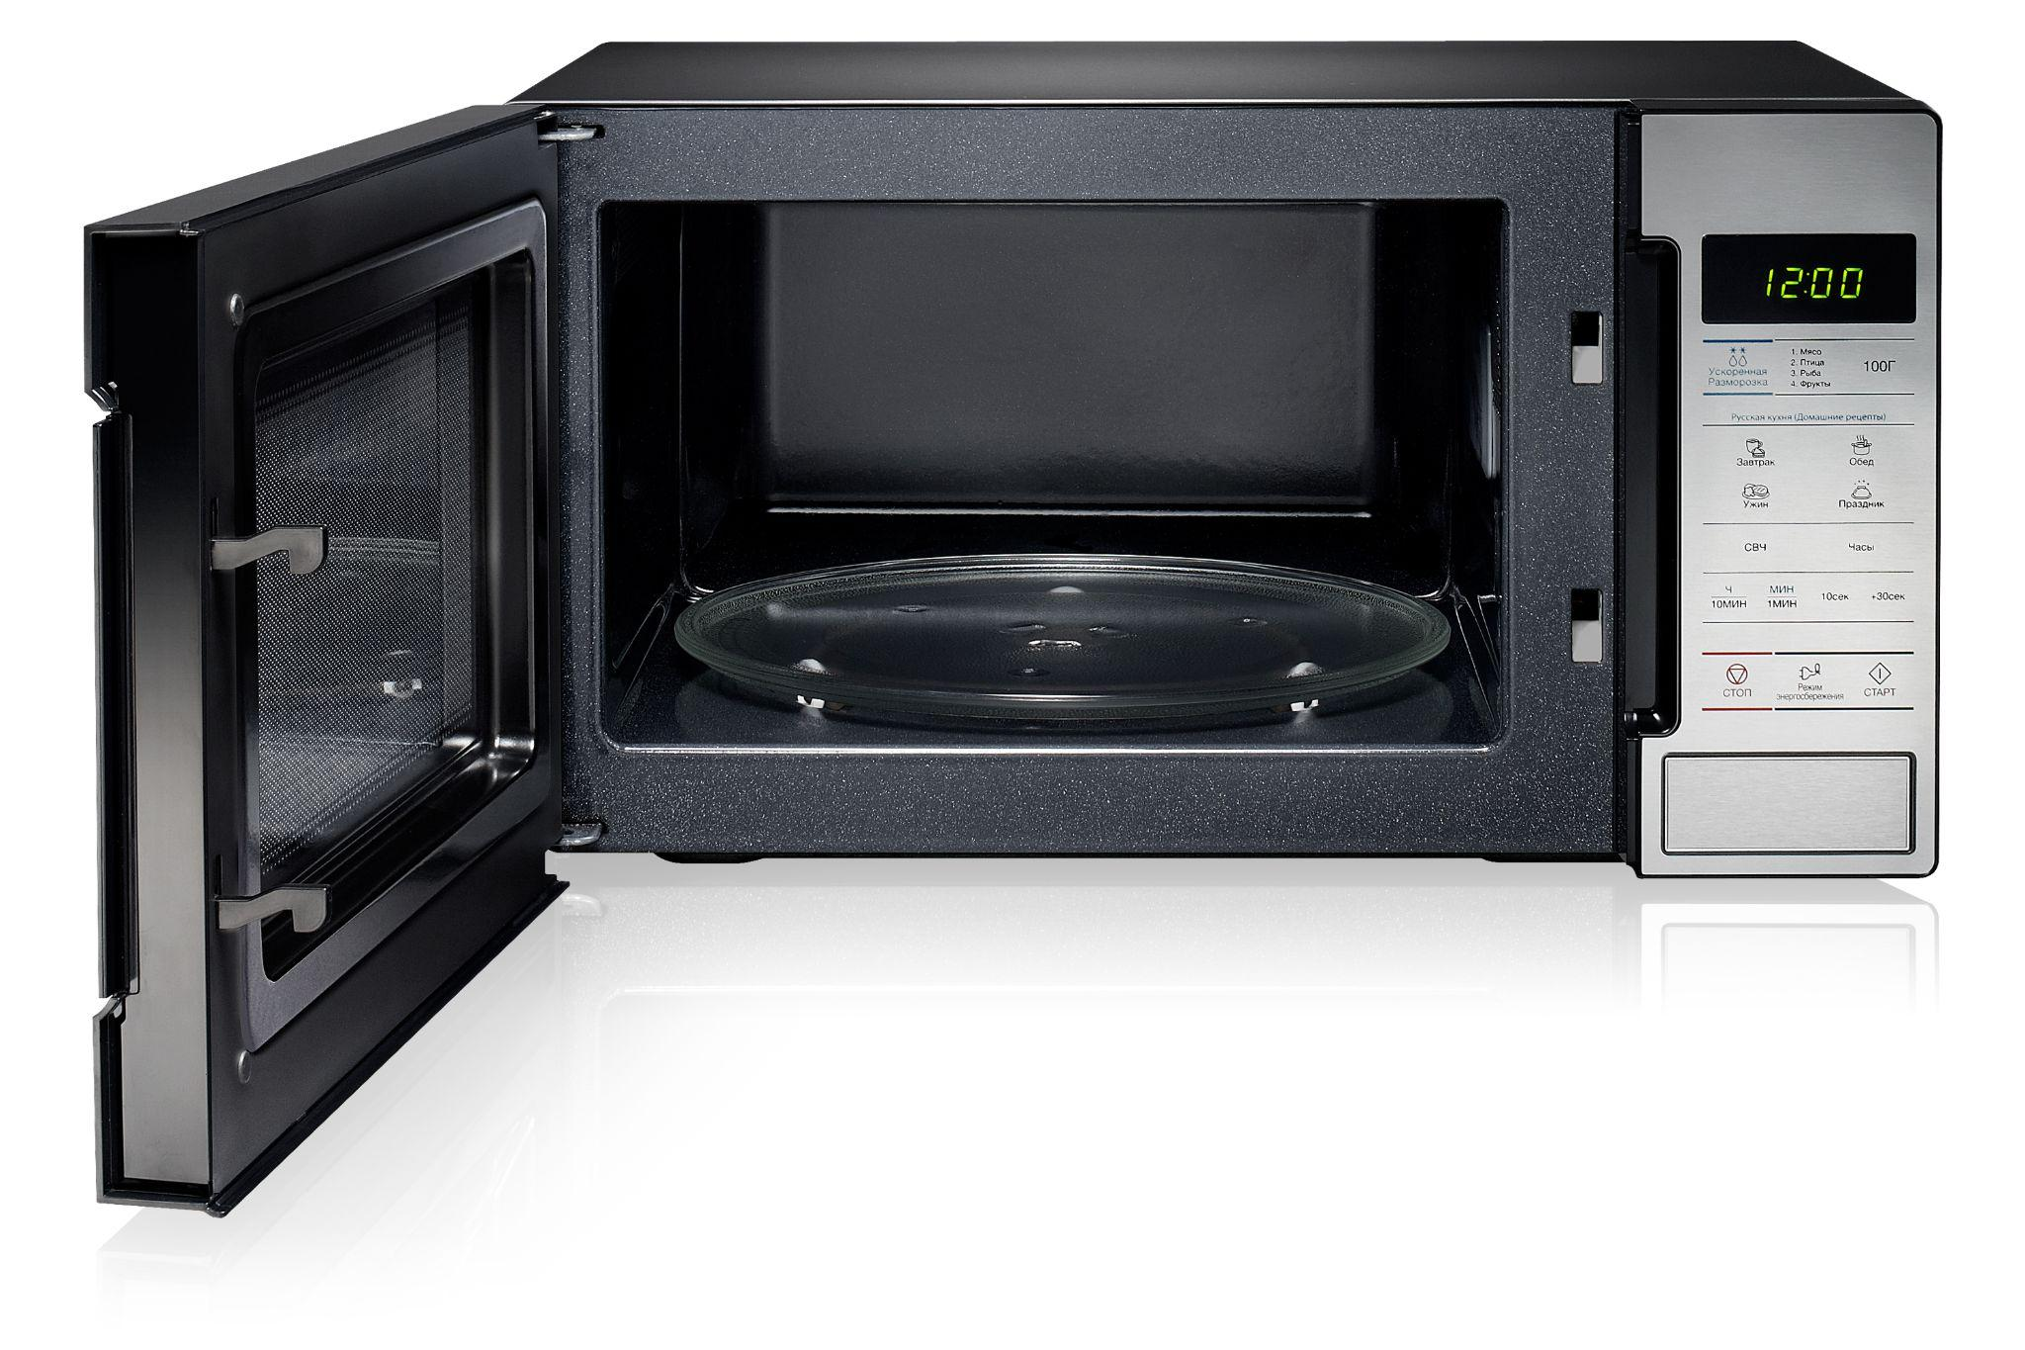
Что такое микроволновая печь.
Микроволно́вая печь (также СВЧ-печь; разг. микроволно́вка) — электроприбор, позволяющий совершать разогрев водосодержащих веществ благодаря электромагнитному излучению дециметрового диапазона (обычно с частотой 2450 МГц) и предназначенный для быстрого приготовления, подогрева или размораживания пищи.
В отличие от классических печей (например, духовки или русской печи), разогрев пищи в СВЧ-печи происходит не только с поверхности разогреваемого тела, но и по его объёму, содержащему полярные молекулы (например, воды), так как радиоволны данной частоты проникают и поглощаются пищевыми продуктами примерно на 1,5 — 2,5 см по глубине от поверхности. Это сокращает время разогрева пищи; средняя скорость нагрева в СВЧ-печах составляет 0,3—0,5 °С в секунду.

Slide 5
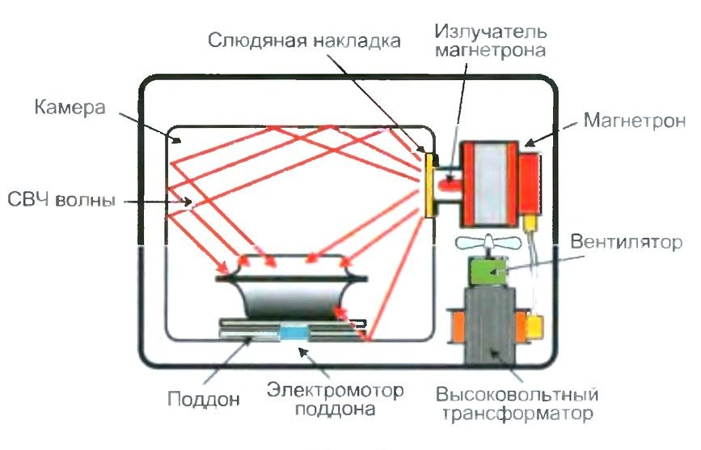
Как же устроена микроволновая печь.
В печи происходит диэлектрический нагрев веществ, содержащих полярные молекулы. Электрическая компонента электромагнитных волн ускоряет движение молекул, обладающих дипольным моментом, а межмолекулярное взаимодействие приводит к поглощению электромагнитного излучения и увеличению температуры вещества.

Slide 6
Польза и вред микроволновой печи.
Польза
Вред
Компактные размеры. Каждый пользователь может выбрать СВЧ-печь в соответствии с габаритами помещения.
Электромагнитные волны влияют на организм человека. Они изменяют состав крови, уменьшая гемоглобин, увеличивая количество белых кровяных телец.
Отсутствие канцерогенов. При разогревании пищи не требуется использования масел и жиров. Продукты не подгорают от стенок посуды.
Также СВЧ-излучение изменяет состав «полезного» холестерина с высокой плотностью, который способствует образованию бляшек в сосудах.
Исследования доказали вред микроволновой печи на разогретые в них молочные смеси. Электромагнитные колебания изменяют состав молока. Кислоты L-пролина преобразуются в d-изомеры. Последние из них токсичны, уничтожают нервную систему, ядовиты для почек.
Экономия времени и электричества. Все программы работают в автоматическом режиме. Кроме того, не нужно стоять у микроволновки. Она автоматически отключится по окончанию времени программы
Не разрушается витаминный состав пищевых продуктов. Исследования показали, что при приготовлении блюд в СВЧ-печи в них сохраняется до 98% витаминов, тогда, как при обычной термической обработке в пределах 40-60%.
При разогреве пищи в микроволновке происходит ослабление клеточной мембраны кусочков пищи. Пища легко заражается вирусами, грибками, иными микроорганизмами.

Slide 7
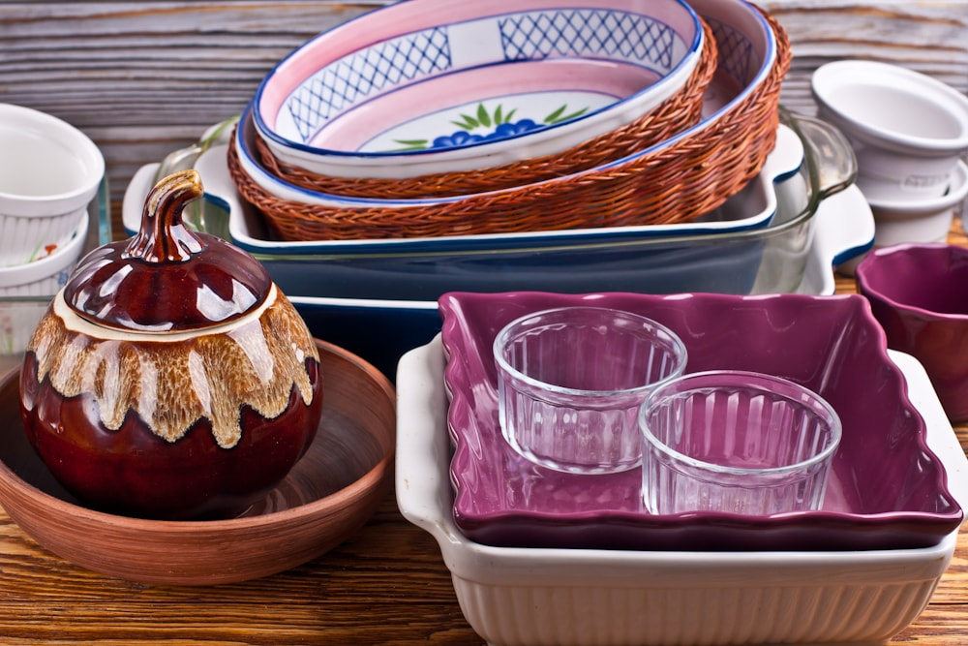
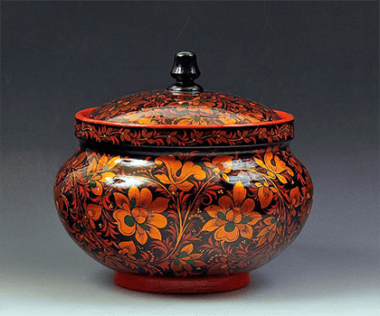
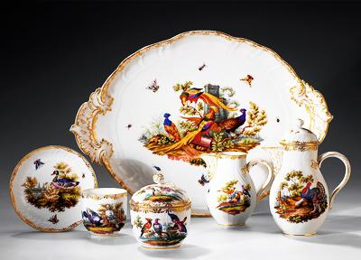
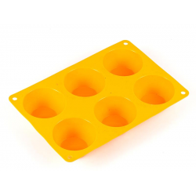
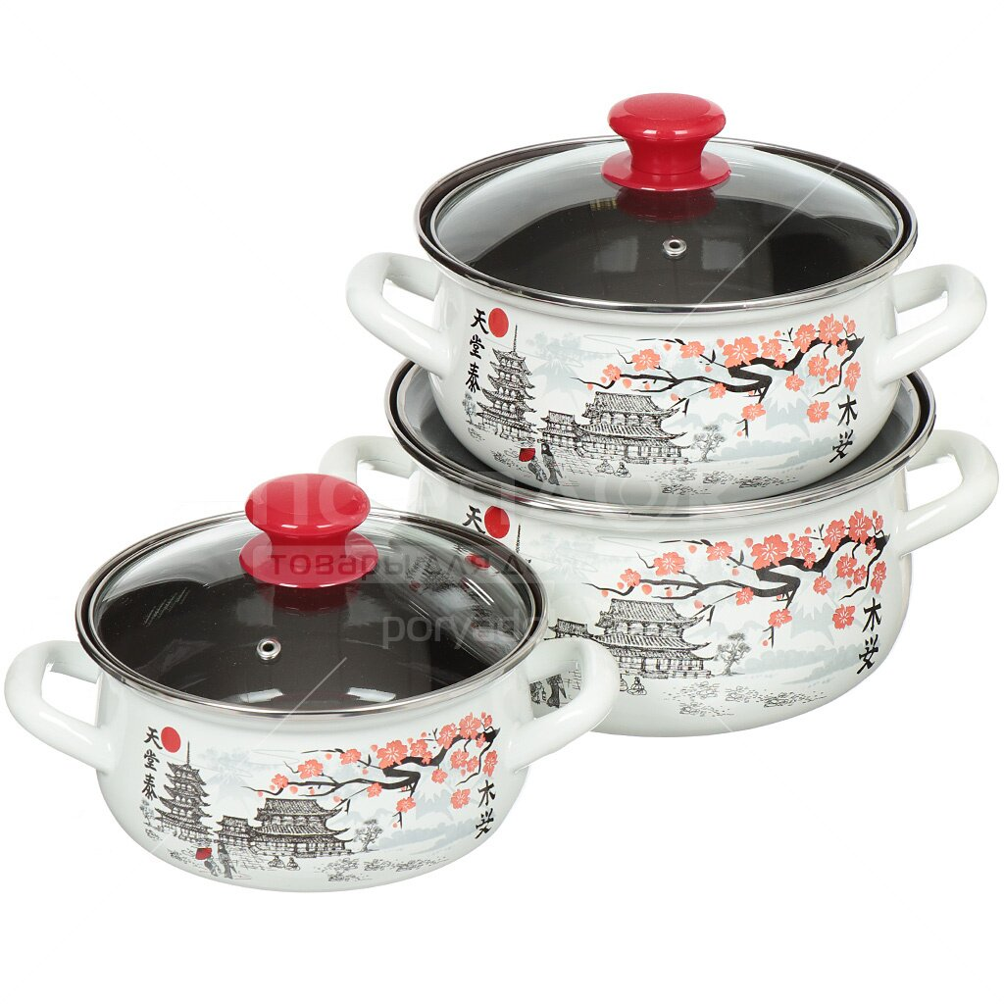
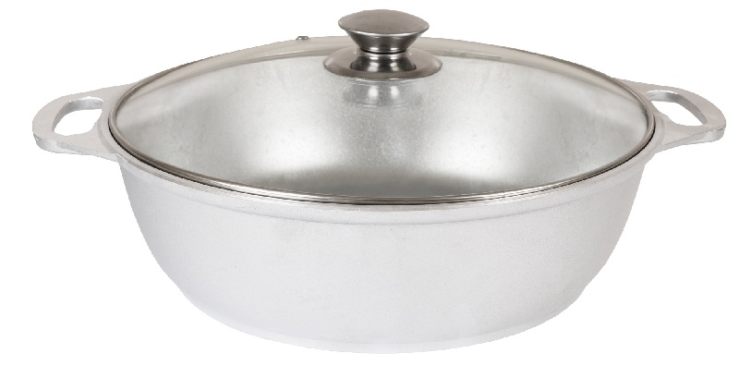
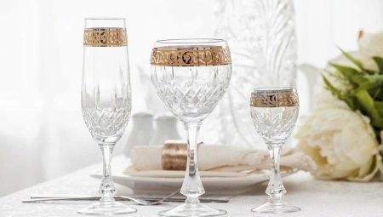
Какую посуду можно использовать в микроволновой печи, а какую нельзя.
Подходит
Не подходит
Фарфор
Керамика
Стекло
Силиконовые формы
Фаянс
Глина
Изделия с золотыми и серебряными элементами росписи
Алюминиевая посуда
Посуда из тонкого стекла
Эмалированная посуда из металла
Металлическая посуда
Изделия из хрусталя
Изделия из неустойчивого к термическому воздействию пластика, например одноразовая посуда
Посуда из дерева

Slide 8
Вывод:

